Slide 1
算法设计与分析 总复习

Slide 2
第二章 导引与基本数据结构
2.1 算法
2.2 分析算法
2.3 用SPARKS语言写算法
2.4 基本数据结构 (略)

Slide 3
2.1 算 法
满足如下五条特性的一组规则才能被称为算法
确定性 (Definiteness)
能行性 (Effectiveness)
输入 (Input)
输出(Output)
有穷性 (Finiteness)
什么是算法
算法的五个重要特性
计算过程与算法的区别
问题的求解过程
算法学习的基本内容
如何设计算法
如何表示算法
如何确认算法
如何分析算法
如何测试程序

Slide 4
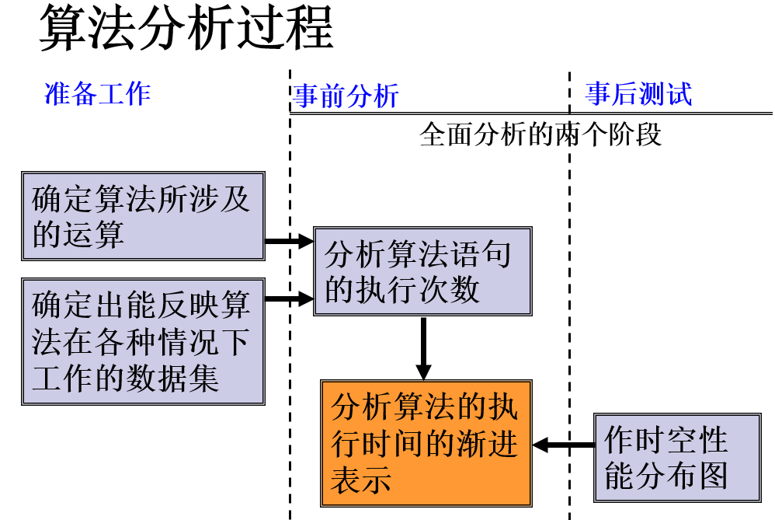
2.2 分析算法
算法分析目的
算法分析的准备工作
计算时间的渐进表示
一些证明方法
作时空性能分布图
目的：
1.算法分析对一个算法需要多少计算时间和存储空间作定量的分析。确定算法在什么样的环境下能够有效地运行。
2.分析在最好、最坏和平均情况下的执行情况。对同一问题不同算法的有效性作出比较。
定义2.1：f(n)= O(g(n))
定义2.2：f(n)=Ω(g(n))
定义2.3：f(n)=Θ(g(n))
定理2.1

Slide 5
第四章 分治法
4.1 一般方法
4.2 二分检索
4.3 归并分类
4.4 二维极大点问题
4.5 斯特拉森矩阵乘法

Slide 6
4.1 一般方法
分治法适用的问题
分治法的求解思想
分治策略DANDC的抽象化控制
分治策略DANDC的计算时间
g(n) n足够小
T(n)=
2T(n/2)+f(n) 否则
思想：将整个问题分成若干个小问题后分而治之。
通常，由分治法所得到的子问题与原问题具有相同的类型。
可以反复使用分治策略，直到可以直接求解子问题为止。
适合采用递归过程来表示。

Slide 7
4.2 二分检索
定理4.2: 若n在区域[2^{k-1}, 2^{k})中，则对于一次成功的检索，二分检索算法至多作k次比较，而对于一次不成功的检索，或者作k-1次比较或者作k次比较。
问题描述
求解原理
二分检索算法
二分检索实例
算法正确性证明
算法所需的空间和时间
二元比较树
算法BINSRCH的计算时间
以比较为基础检索的时间下界
定理4.3：设A(1:n)含有n(n≥1)个不同的元素，排序为A(1)<A(2)<…<A(n)。又设以比较为基础去判断是否x∈A(1:n)的任何算法在最坏情况下所需的最小比较次数是FIND(n)，那么FIND(n)≥ log(n+1)。

Slide 8
4.3 归并分类
问题描述及一般方法思想(直接插入法)
归并分类算法思想、描述及实例
合并算法思想、描述及实例
归并分类算法的计算时间
归并分类算法的缺点及改进方法(略)
以比较为基础分类的时间下界
a n=1
T(n)=
2T(n/2)+cn n>1
任何以关键字比较为基础的分类算法，最坏情况下的时间下界都是Ω(nlogn)，因此从数量级的角度上看, 归并算法是最坏情况下的最优算法。

Slide 9
4.4 二维极大点问题
1 n=1
问题描述
问题实例
求解办法对比
分治法分析
分治法描述
算法优化分析
时间复杂度
T(n)=
2T(n/2)+ O(n)+O(n) n>1
治
分
合
具有预排序的分治策略O(nlogn)
预排序O(nlogn)
分治法O(nlogn)
优于直接方法的时间复杂度O(n²)

Slide 10
4.5 斯特拉森矩阵乘法
传统方法及计算时间
斯特拉森矩阵乘法及计算时间
(1)用7个乘法和10个加(减)法来算出下面7个(n/2)*(n/2)矩阵。
(2)用8个加(减)法算出这些C_{ij}。
复杂度分析
T(n)=O(n^{log7}) =O(n^{2.81})✓较大的改进
b
an²

Slide 11
第五章 贪心方法
5.1 一般方法
5.2 背包问题
5.3 带有期限的作业排序

Slide 12
5.1 一般方法
方法适用的问题特点
方法的基础知识
方法的求解步骤及核心问题
方法的抽象化控制
方法的缺点和优点
贪心方法设计求解的核心问题是选择能产生问题最优解的最优量度标准。
缺点：
不是对所有问题都能得到整体最优解。
最优量度标准需证明后才能真正运用到算法中。
优点：
一旦经过证明成立后，它就是一种高效的算法。
策略的构造简单易行。
对范围相当广泛的许多问题他能产生整体最优解或者是整体最优解的近似解。

Slide 13
5.2 背包问题
问题描述
背包问题实例
背包问题的贪心算法
定理5.1
最优量度：按pi/wi比值的
非增次序把物品放到包里。
最优量度标准证明的基本思想
把这个贪心解与假定的最优解相比较，如果这两个解不同，就去找开始不同的第一个x_{i}，然后设法用贪心解的这个x_{i}去替换掉最优解中的那个x_{i}，并证明最优解在分量代换前后的总效益值无任何变化。
反复进行这种代换, 直到新产生的最优解与贪心解完全一样, 从而证明了贪心解就是最优解。

Slide 14
5.3 带有期限的作业排序
问题描述
带限期的作业排序算法
定理5.2
定理5.3
算法5.4
算法5.5
作业按p₁≥ p₂≥ …≥ p_{n}的次序输入贪心方法总是得到一个最优解。
设J是k个作业的集合, б=i₁,i₂,…,i_{k}是J中作业的一种排列, 它使得d_{i1}≤d_{i2}≤…≤d_{ik}。J是一个可行解, 当且仅当J中的作业可以按照б的次序而又不违反任何一个期限的情况来处理。
算法5.4：用类似直接插入排序的方式按期限值排序作业。 O(n²)
算法5.5：用集合树记录当前可用最大空时间片。接近于于O(n)。

Slide 15
第六章 动态规划
6.1 一般方法
6.2 多段图
6.3 每对节点之间的最短路径(略)
6.4 最优二分检索树
6.5 0/1背包问题
6.6 可靠性设计
6.7货郎担问题
6.8 流水线调度问题

Slide 16
6.1 一般方法
多阶段决策问题
动态规划的求解思想
最优性原理及其证明
最优化决策序列的表示
递推关系式的设计方法
最优性原理(Principle of Optimality)
过程的最优决策序列具有如下性质: 无论过程的初始状态和初始决策是什么, 其余的决策都必须相对于初始决策所产生的状态构成一个最优决策序列。

Slide 17
6.2 多段图
多段图向前处理递推关系式
向前处理的计算过程
向前处理算法及执行过程
多段图向后处理递推关系式
向后处理的计算过程
向后处理算法
多段图的应用
Θ(n+e)
n是图G中节点个数。
e是图G中边的个数。
COST(i, j)是一条从V_{i}中的节点j 到汇点t 的最小成本, 根据向前处理方法：
COST(i, j)= min{ c(j, l)+ COST(i+1, l)}
其中: l∈V_{i+1} , <j, l>∈E, c(j, l)表示该边的成本。
对于k段图, 当i=k-1时,
如果<j, t>∈E，有COST(k-1, j)= c(j, t)
如果<j, t>∈E，有COST(k-1, j)= ∞

Slide 18
6.4 最优二分检索树
二分检索树
检索二分检索树的算法6.4
问题描述与递推关系式分析
一个实例
计算时间复杂度
递推关系式的改进
算法6.5
O(n²)
C(i,j)=min{C(i, k-1)+C(k, j) }+W(i, j)
R(i,j-1) ≤k ≤ R(i+1,j)
初始值：W(i,i) = Q(i); W(i,i+1) = Q(i)+P(i+1)+Q(i+1);
R(i,i) = 0; R(i,i+1) = i+1;
C(i,i) = 0; C(i,i+1) = Q(i)+P(i+1)+Q(i+1);

Slide 19
6.5 0/1背包问题
问题描述
递推关系式分析
向后处理法函数描述
图解方法求解问题
序偶对方法求解问题
算法6.6非形式化的背包算法DKP
形式化的背包算法DKNAP
DKNAP分析与改进
f_{i}(X) = max { f_{i-1}(X) , f_{i-1}(X-w_{i})+p_{i} }
S⁰={(0,0)}
S^{i}₁= {(p,w)|(p-p_{i},w-w_{i}) ∈S^{i-1}}
在支配规则下将S^{i-1}和S^{i}₁归并成S^{i}。
当P和W为整数时，时间复杂度为
O(min{2^{n}, n∑_{1≤j≤n}P_{j} , nM}

Slide 20
6.6 可靠性设计
f_{i}(x)=max{ _{i}(m_{i})f_{i-1}(c-c_{i}m_{i})}
1≤m_{i}≤u_{i}
问题描述
可靠性设计最优化问题
递推关系式
实例求解
令S⁰={(1,0)}
基于S^{i-1}构造S^{i}_{j}：
对于(f,x)∈S^{i-1}，有( _{i}(j)×f, x+c_{i}×j)∈S^{i}_{j}， 1≤j≤u_{i}， x+c_{i}×j+∑c_{k}≤c。
基于支配规则归并：S^{i}=∪S^{i}_{j} 。
1≤j≤u_{i}

Slide 21
6.7 货郎担问题
货郎担问题就是求取具有最小成本的周游路线问题。
问题描述
问题分析
递推关系式
实例求解
设g(i,S)是由结点i开始, 通过S中的所有结点, 在结点1终止的一条最短路径长度。g(1,V-{1})是一条最优的周游路线长度。
Θ(n²2^{n})
g(i,S)=min{c_{ij} +g(j,S-{j})}
j∈S
递推公式
初始值: g(i, Ø)=c_{i1}，1<i≤n

Slide 22
6.8 流水线调度问题
问题描述
两种调度方式
调度S完成的时间
递推关系式分析
递推关系式求解
调度规则
应用实例
调度规则：把全部a_{i}和b_{j}分类成非降序列，考察该序列：
如果是a_{j}且作业j还没调度，分配可用的最左位置给j；
如果是b_{j}且作业j还没调度，分配可用的最右位置给j；
如果已经调度了作业j，则转到下一个数。

Slide 23
第八章 回溯法
8.1 一般方法
8.2 8-皇后问题

Slide 24
8.1 一般方法
关键术语：
n-元组、k-元组；
显式约束条件、隐式约束条件；
问题状态、解状态、答案状态；
解空间树、静态树、动态树；
活结点、死结点、E-节点；
回溯的一般方法
解向量构造方式
回溯求解的基本概念
8-皇后问题
回溯算法的形式化描述
回溯法的效率估计
回溯法按深度优先策略, 从根结点出发搜索解空间树。限界函数可以减少活结点生成个数，提高算法效率。
用回溯算法处理一棵树所要生成的节点数，可以用蒙特卡罗方法估算出来。该方法对于限界函数固定、要找到问题所有答案结点的情况非常有用。

Slide 25
8.2 8-皇后问题
n-元组表达；解空间元素n!个(叶节点个数)。欲找到所有的解。
问题分析
限界函数
求n-皇后问题的所有解
效率分析
限界函数PLACE(k)
令X(k)与X(i)逐个比较，i=1..k-1。
若存在X(k)=X(i)或者|X(i)-X(k)|=|i-k|
则返回false；
否则返回true。

Slide 26
第九章 分枝-限界法
9.1 一般方法
9.2 带期限的作业排序问题

Slide 27
9.1 一般方法
分枝限界策略：
在生成当前E-结点的全部儿子结点之后，再生成其他活结点的儿子结点；
借助限界函数避免生成那些不包含答案结点的子树的状态空间。
9.1.1 LC-检索
9.1.2 15-谜问题——一个例子
9.1.3 LC-检索的抽象化控制
9.1.4 LC检索的特性
9.1.5 分支限界算法优化
结点成本函数c:
如果X是答案结点，则c(X)是由状态空间树的根节点到X的成本；
如果X不是答案结点且子树X不包含任何答案结点，则c(X)=∞；
如果X不是答案结点，但子树X中包含答案结点，则c(X)等于子树X中具有最小成本的答案结点的成本。
ĉ(X)=f(h(X))+ ĝ(X)

Slide 28
9.1 一般方法
怎样找最小成本的答案节点?
令目标函数是c函数。
设置一个成本估算函数ĉ(X)，ĉ(X)≤c(X)。
还可以设置一个最小成本上界U，U也可能恰好就是成本值。
9.1.1 LC-检索
9.1.2 15-谜问题——一个例子
9.1.3 LC-检索的抽象化控制
9.1.4 LC检索的特性
9.1.5 分支限界算法优化
ĉ(X)的要求：
易于计算
LC检索能找到可行解：如果X是一个答案结点或者是一个叶结点，则c(X)= ĉ(X)
LC检索能找到最优解：对于每一个结点X，有ĉ(X)≤c(X) ，而对于T中的每一个答案结点X，有ĉ(X)=c(X)

Slide 29
9.2 带期限的作业排序问题
最优解：没有选中的作业罚款总数最小。
问题描述
一个作业实例
限界函数B
成本下界Ĉ
成本上界U
U对活结点杀死检验的方法
FIFO分支-限界法
LC分支-限界法
使J中作业都能在相应的期限内完成。
确定放弃的作业罚款总数。
当前没有选中的作业罚款总数。
情景1：
对E的儿子节点X进行检验，如果估计值大于U,那么杀死X。
情景2：
FIFO时，从队列中选出E-结点，如果估计值大于U，杀死E。

